Slide 1
职教高考新实践基础篇·
数学
主 编 沈栩竹 唐 平

Slide 2
01
考纲要求
目 录
02
知识梳理
03
典型例题
04
真题感知
05
金榜通关

Slide 3
09
数列

Slide 5
9.1
等差数列

Slide 6
一、数列的概念及其表示
1.数列的概念

Slide 7
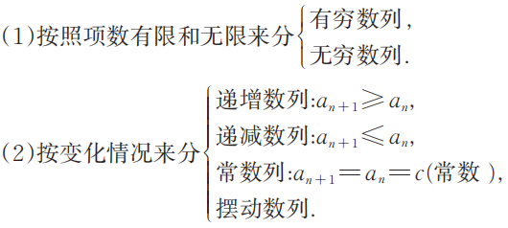
2.数列的分类

Slide 8
3.数列的通项公式

Slide 9
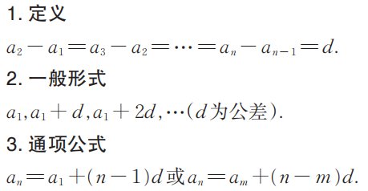
二、等差数列

Slide 10
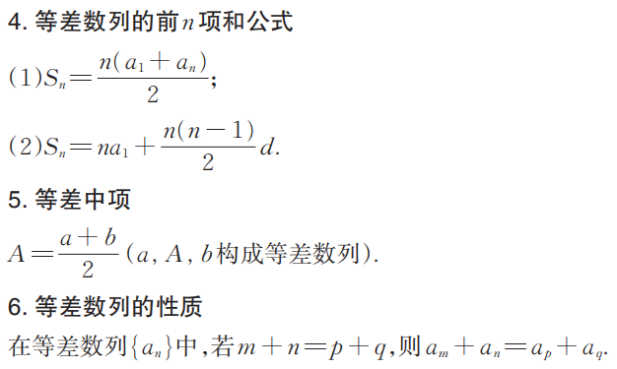

Slide 11
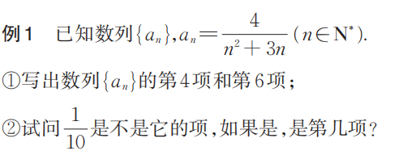
考点一 由通项公式求数列中的项

Slide 12
C

Slide 13
考点二 数列的通项公式的求解
A

Slide 14
A

Slide 15
考点三 由数列的前n项和公式求数列的通项公式
B

Slide 16
考点四 等差数列的概念及判定
C

Slide 17
C

Slide 19
C

Slide 20
考点五 等差数列的前n项和的求解
D

Slide 22
考点六 等差数列的性质
B

Slide 23
3

Slide 24
一、选择题
C

Slide 25
B

Slide 26
D

Slide 27
A

Slide 28
D

Slide 29
B

Slide 30
二、填空题

Slide 35
三、解答题

Slide 38
感谢收看

